Slide 1





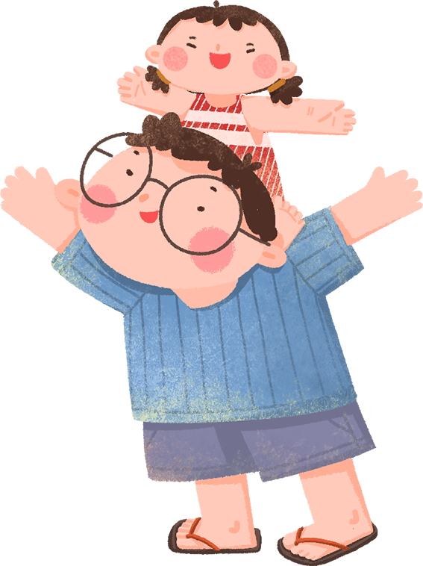




6.16
Thứ … ngày … tháng … năm
Bài 4 – Tiết 1

Slide 2


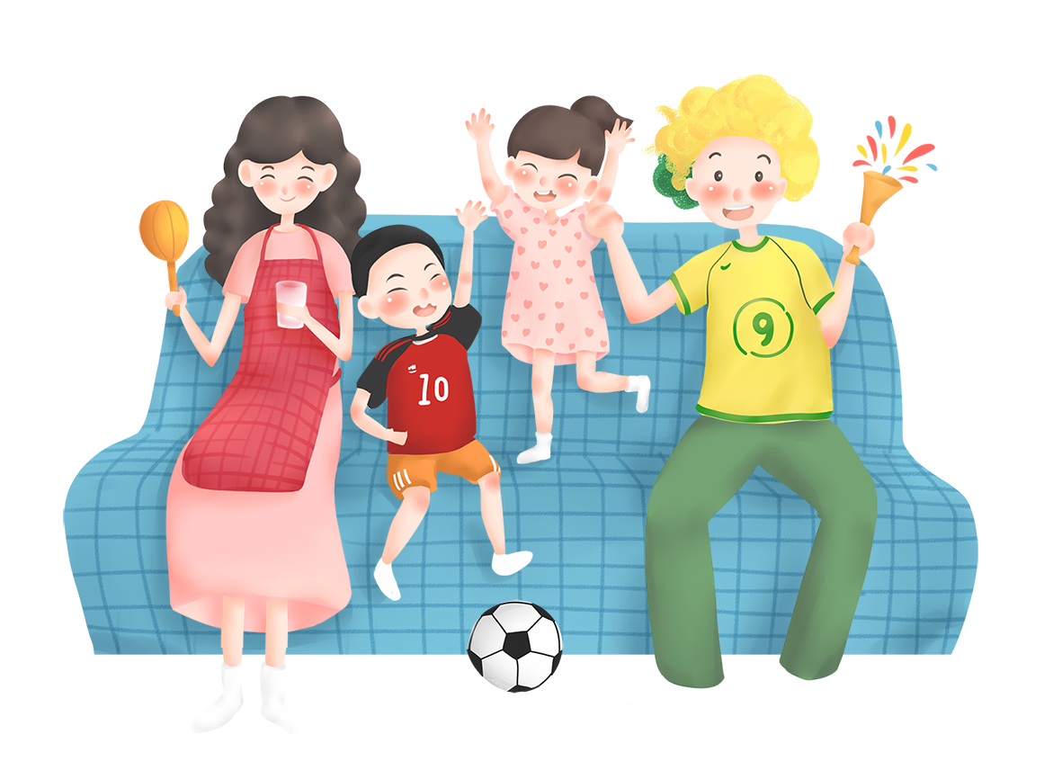

Slide 3


Slide 4
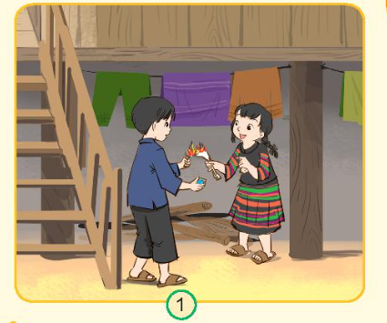
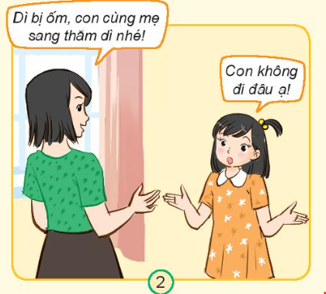
1. Nếu gặp tình huống sau, em ứng xử như thế nào? Vì sao?

Slide 5

Quan sát tranh, đọc thông tin và cho biết tranh vẽ về tình huống gì?
Hành động, lời nói của các bạn nhỏ trong tranh là nên làm hay không nên làm?
Tình huống đó có thể dẫn tới điều gì hay thể hiện điều gì? Nêu cách xử lý từng tình huống?

Slide 6
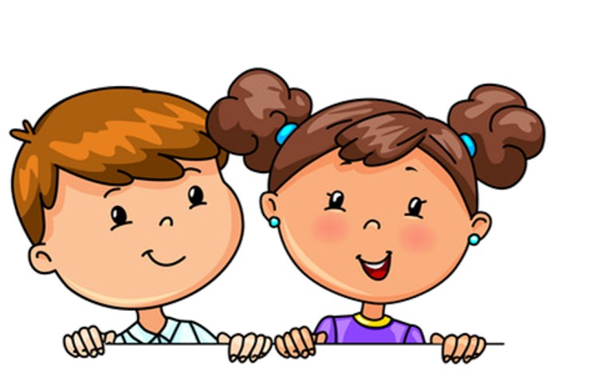
Chia sẻ trước lớp

Slide 7
Hai bạn nhỏ đang đốt lửa gần nhà sàn, bên cạnh là các vận dụng dễ cháy
Hành động của hai bạn là không nên.
=> Em nên nhắc nhở 2 bạn không được nghịch lửa ở gần nhà vì ngôi nhà của các bạn là nhà gỗ, rất dễ bén lửa.

Slide 8
Mẹ muốn con gái đi thăm một người họ hàng bị ốm, nhưng người con từ chối vì không thích.
Hành động của bạn gái là không nên.
=> Em khuyên nhủ bạn nhỏ nên quan tâm đến dì của mình vì đó là cách thể hiện sự quan tâm đối với người thân của mình.

Slide 9







TRÒ CHƠI
Nhạc nền

